Slide 2
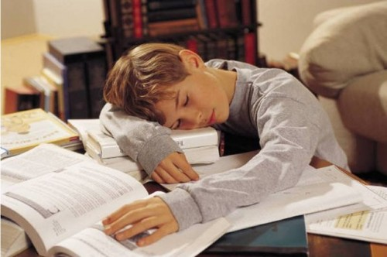
Чи виконали ви домашнє завдання?

Slide 3
Види
речень за метою
висловлювання та
емоційним забарвленням

Slide 4
Король
Синтаксис

Slide 5
ЛЕПБУК

Slide 6
РОБОТА З ПІДРУЧНИКОМ вправа 130

Slide 7
А яка ж подорож без книги?

Slide 9
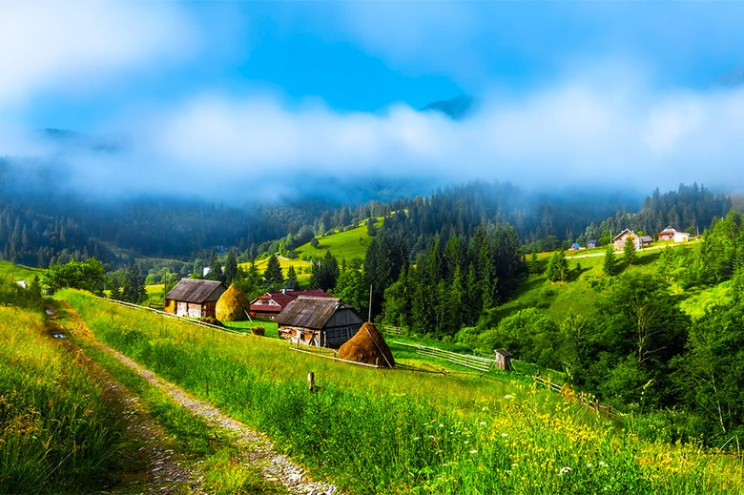
Там де гори й полонини

Slide 10
Словникова робота

Slide 11
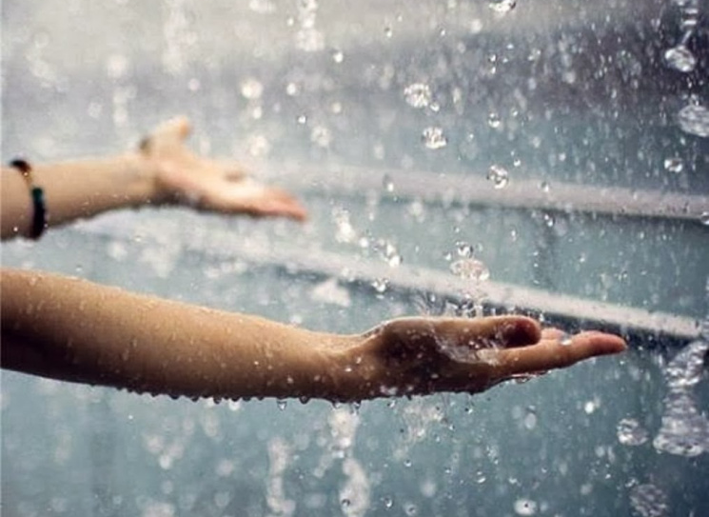
Хвилинка відпочинку “Дощ”

Slide 12
Робота в групах “Хто швидше?” “Асоціативний кущ”

Slide 13
Пісня Жайворонка

Slide 14
Робота в парах «Мовна хмаринка»

Slide 15
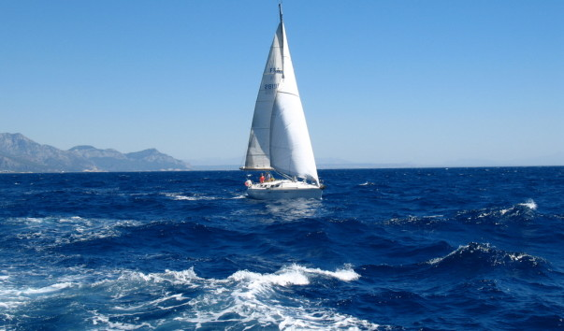
Коли долаєш моря хвилі…

Slide 16
РІДНИЙ КРАЙ
Соловеєчку, співай! Колосися, жито! Це Вітчизна – рідний край, Любо в ньому жити.
Тут бабуні й дідусі, І сім'я весела, Й наші родичі усі По містах і селах.
Мови рідної нектар Додає нам сили… Будить душі тут кобзар – Щоб заговорили.
Наталка Поклад

Slide 17
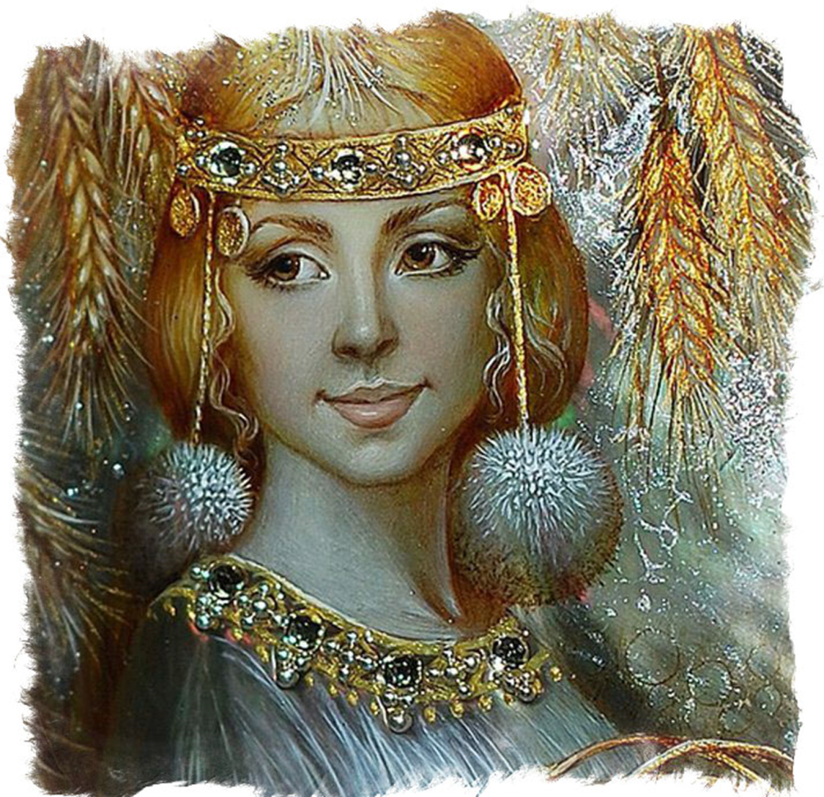
Пунктуація
.!?!?!.

Slide 18
Тести-жести

Slide 19
Домашнє завдання

Slide 20
Мікрофон

